Slide 1

HopeLeaf apresenta
ExternApp
Uma proposta para o Ensino Médio
do Colégio Externato
Com Evy, a arara azul exploradora
Explorar a proposta
Notes:
Apresente a HopeLeaf e o ExternApp como proposta comercial para o Ensino Médio. Evy foi desenvolvida a partir do desenho fornecido pelo usuário. O logotipo HopeLeaf é o arquivo original fornecido.
Contexto: prévia local ExternApp criada para o Externato. Conteúdo de referência: src/Product.jsx, src/learningData.js e MAPA-PEDAGOGICO.md do projeto. Dados e contagens referem-se à demonstração, sem métricas reais de alunos.

Slide 2
Por onde começamos?
Escolha o tema da conversa
01
Experiência do aluno
02
Sala de aula e modelos 3D
03
Coordenação e resultados
04
Proposta de piloto
05
Roteiro de demonstração
Menu
Continuar
Notes:
No modo Apresentação de Slides, clique em um tema. Todos os slides têm retorno ao menu. A navegação interna funciona sem internet.
Contexto: prévia local ExternApp criada para o Externato. Conteúdo de referência: src/Product.jsx, src/learningData.js e MAPA-PEDAGOGICO.md do projeto. Dados e contagens referem-se à demonstração, sem métricas reais de alunos.

Slide 3
Um ambiente para o Ensino Médio
ALUNO
PROFESSOR
COORDENAÇÃO
Estudo organizado
Conteúdo em perspectiva
Participação acompanhada
Escolhe matéria e turma, pratica e revisa os próprios erros.
Apresenta estruturas e movimentos com modelos 3D e roteiro.
Publica eventos, analisa resgates e exporta resultados.
A sequência de conteúdos será alinhada ao planejamento do Externato e ao material Poliedro adotado.
Menu
Continuar
Notes:
A HopeLeaf propõe concentrar o estudo e parte da rotina escolar em um aplicativo. O Externato usa Poliedro. O projeto complementa o material adotado, sem integração oficial ou reprodução de questões licenciadas.
Contexto: prévia local ExternApp criada para o Externato. Conteúdo de referência: src/Product.jsx, src/learningData.js e MAPA-PEDAGOGICO.md do projeto. Dados e contagens referem-se à demonstração, sem métricas reais de alunos.

Slide 4
Estudo por matéria e turma
42
84
84
conteúdos na amostra
flashcards para revisar
questões comentadas
Filtros por turma, matéria e conteúdo
Prática comentada, simulado cronometrado e caderno de erros.
A revisão dos flashcards volta conforme a lembrança do aluno.
Experimentar uma questão
Menu
Continuar
Notes:
A amostra contém 42 tópicos, dois cartões e duas questões por tópico: 84 flashcards e 84 questões. As turmas A e B de uma série compartilham os conteúdos demonstrativos. A lista de 14 matérias propostas não é uma grade oficial validada.
Contexto: prévia local ExternApp criada para o Externato. Conteúdo de referência: src/Product.jsx, src/learningData.js e MAPA-PEDAGOGICO.md do projeto. Dados e contagens referem-se à demonstração, sem métricas reais de alunos.

Slide 5
Uma descoberta com a Evy
BIOLOGIA
Qual organela produz a maior parte do ATP
na respiração aeróbia de uma célula eucariótica?
A Ribossomo
B Mitocôndria
C Complexo golgiense
Clique em uma alternativa no modo Apresentação de Slides.
Menu
Continuar
Notes:
Demonstração de interação no próprio PowerPoint. Cada alternativa abre um slide de feedback. Não registra pontos, não grava respostas e não depende da execução do ExternApp.
Contexto: prévia local ExternApp criada para o Externato. Conteúdo de referência: src/Product.jsx, src/learningData.js e MAPA-PEDAGOGICO.md do projeto. Dados e contagens referem-se à demonstração, sem métricas reais de alunos.

Slide 6
Isso mesmo: mitocôndria
DESCOBERTA CONCLUÍDA
A membrana interna da mitocôndria
abriga a fosforilação oxidativa.
No ExternApp, cada resposta vem com uma explicação
e ajuda o aluno a reconhecer o que precisa revisar.
Conhecer o laboratório do professor
Menu
Notes:
A resposta corresponde à questão de citologia da amostra. A fosforilação oxidativa ocorre na membrana interna da mitocôndria. Esta é uma interação ilustrativa do deck, sem pontuação ou conexão com o aplicativo.
Contexto: prévia local ExternApp criada para o Externato. Conteúdo de referência: src/Product.jsx, src/learningData.js e MAPA-PEDAGOGICO.md do projeto. Dados e contagens referem-se à demonstração, sem métricas reais de alunos.

Slide 7
Vamos investigar mais um pouco
A pista está na respiração celular
Procure a organela relacionada à fosforilação oxidativa.
Errar abre uma oportunidade de revisar o conceito.
Tentar novamente
Ver explicação
Menu
Notes:
Feedback de tentativa incorreta. O usuário pode voltar à pergunta ou abrir a explicação. O PowerPoint não mantém placar.
Contexto: prévia local ExternApp criada para o Externato. Conteúdo de referência: src/Product.jsx, src/learningData.js e MAPA-PEDAGOGICO.md do projeto. Dados e contagens referem-se à demonstração, sem métricas reais de alunos.

Slide 8
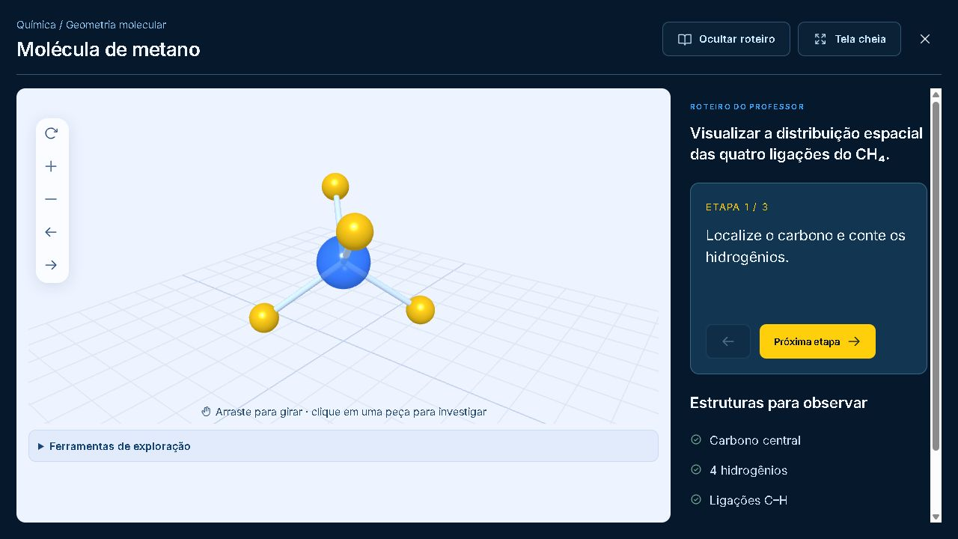
Modelos 3D para apresentar em sala
8 modelos
Forma, espaço
e movimento
Rotação e zoom
Roteiros de aula
Por matéria e conteúdo
Matemática • Física • Química • Biologia • Geografia
Menu
Continuar
Notes:
Oito modelos presentes na prévia. O professor filtra matéria, série sugerida e conteúdo, abre o modo apresentação e segue um roteiro de três etapas. Rotação, zoom, vistas e identificação de estruturas dependem de suporte a WebGL.
Contexto: prévia local ExternApp criada para o Externato. Conteúdo de referência: src/Product.jsx, src/learningData.js e MAPA-PEDAGOGICO.md do projeto. Dados e contagens referem-se à demonstração, sem métricas reais de alunos.

Slide 9
A participação pode render pontos
01
02
03
04
Liberação
Solicitação
Conferência
Registro
A coordenação publica a atividade e define os pontos.
O aluno pede o resgate após participar.
A coordenação aprova ou devolve o pedido.
O resultado aprovado entra no histórico da prévia.
Exemplos: participação em simulado ou na Festa Junina.
XP dos jogos e pontos escolares têm registros separados.
Menu
Continuar
Notes:
A coordenação define atividade, disciplina, bimestre e pontuação. O aluno solicita o resgate, e a coordenação aprova ou devolve. Festa Junina e simulado são exemplos. Quizzes e flashcards não concedem pontos escolares.
Contexto: prévia local ExternApp criada para o Externato. Conteúdo de referência: src/Product.jsx, src/learningData.js e MAPA-PEDAGOGICO.md do projeto. Dados e contagens referem-se à demonstração, sem métricas reais de alunos.

Slide 10
Resultados para a coordenação
Pontos escolares
Resultados de estudo
Aluno e turma
Atividade e disciplina
Valor solicitado e aprovado
Situação e observações
Matérias praticadas
Acertos e total de questões
Percentual de acerto
Data e histórico do treino
Exportação em planilha para análise e acompanhamento.
Menu
Continuar
Notes:
Exportações Excel e CSV de pontos estão implementadas. Exportação Excel dos treinos inclui aluno, turma, matérias, acertos, total e percentual. Os dados ficam neste dispositivo. Ainda não existe consolidação em servidor entre computadores.
Contexto: prévia local ExternApp criada para o Externato. Conteúdo de referência: src/Product.jsx, src/learningData.js e MAPA-PEDAGOGICO.md do projeto. Dados e contagens referem-se à demonstração, sem métricas reais de alunos.

Slide 11
Evy acompanha a jornada
Conheça a Evy.
Uma exploradora que convida
o aluno a descobrir mais.
Dicas, missões e conquistas.
Revisão com flashcards.
Tempo reservado para focar.
Menu
Continuar
Notes:
Evy é a mascote solicitada pelo usuário: arara azul exploradora com chapéu e emblema. Na proposta, a personagem aparece nas dicas e na jornada. Não se trata de tutora com IA ou conversa automática implementada.
Contexto: prévia local ExternApp criada para o Externato. Conteúdo de referência: src/Product.jsx, src/learningData.js e MAPA-PEDAGOGICO.md do projeto. Dados e contagens referem-se à demonstração, sem métricas reais de alunos.

Slide 12
O que a prévia demonstra
Disponível na demonstração
Próxima etapa de implementação
Estudos e modelos 3D
Agenda e resgate de pontos
Perfis demonstrativos
Exportação de resultados
Contas e permissões reais
Dados compartilhados entre dispositivos
Grade e regras oficiais
Validação com a equipe pedagógica
A amostra usa dados fictícios e armazenamento local. Não altera boletins reais.
Menu
Continuar
Notes:
Este slide distingue implementação demonstrativa de produto operacional. O aplicativo é portátil para Windows. Android possui projeto preparado, mas não há APK final entregue. Não afirmar autenticação real, integração Poliedro ou ligação ao boletim.
Contexto: prévia local ExternApp criada para o Externato. Conteúdo de referência: src/Product.jsx, src/learningData.js e MAPA-PEDAGOGICO.md do projeto. Dados e contagens referem-se à demonstração, sem métricas reais de alunos.

Slide 13
Proposta: um piloto com a escola
1
2
3
Definir o escopo
Preparar o piloto
Avaliar o uso
Escolher uma turma, conteúdos prioritários e responsáveis pela avaliação.
Alinhar a grade, configurar regras e implementar o ambiente de uso real.
Observar participação, revisões concluídas e utilidade dos modelos em aula.
Prazo, investimento e critérios de sucesso serão definidos com a direção.
Menu
Continuar
Notes:
Proposta de próximo passo, não cronograma já contratado. A direção define turma, responsáveis, prazo e orçamento em conjunto com a HopeLeaf. Preparar contas e dados compartilhados antes de um piloto com alunos reais. Não há preço ou prazo aprovado nesta apresentação.
Contexto: prévia local ExternApp criada para o Externato. Conteúdo de referência: src/Product.jsx, src/learningData.js e MAPA-PEDAGOGICO.md do projeto. Dados e contagens referem-se à demonstração, sem métricas reais de alunos.

Slide 14
Demonstração em poucos passos
1
Início e Estudos
Mostre a turma, revele um flashcard e conclua um treino.
2
Perfil Professor
Escolha um modelo 3D e explore o roteiro de apresentação.
3
Eventos e resgates
Use a Festa Junina para demonstrar uma solicitação.
4
Perfil Coordenação
Confira o pedido e mostre a exportação para Excel.
Menu
Continuar
Notes:
Abra o executável Windows do ExternApp que acompanha o projeto. O deck funciona sozinho e não executa programas. A abertura do pacote Windows exige validação no computador de apresentação, pois o ambiente automatizado anterior teve falha gráfica.
Contexto: prévia local ExternApp criada para o Externato. Conteúdo de referência: src/Product.jsx, src/learningData.js e MAPA-PEDAGOGICO.md do projeto. Dados e contagens referem-se à demonstração, sem métricas reais de alunos.

Slide 15

HopeLeaf + Externato
O próximo passo é construir
o piloto com a escola
Uma conversa sobre a turma inicial,
os conteúdos e os critérios de avaliação.
Rever a proposta de piloto
Menu
Notes:
Encerrar com o convite para validar escopo e piloto com a direção. Não há oferta com condições financeiras implícitas. Marca HopeLeaf: imagem original fornecida pelo usuário.
Contexto: prévia local ExternApp criada para o Externato. Conteúdo de referência: src/Product.jsx, src/learningData.js e MAPA-PEDAGOGICO.md do projeto. Dados e contagens referem-se à demonstração, sem métricas reais de alunos.

